Slide 1
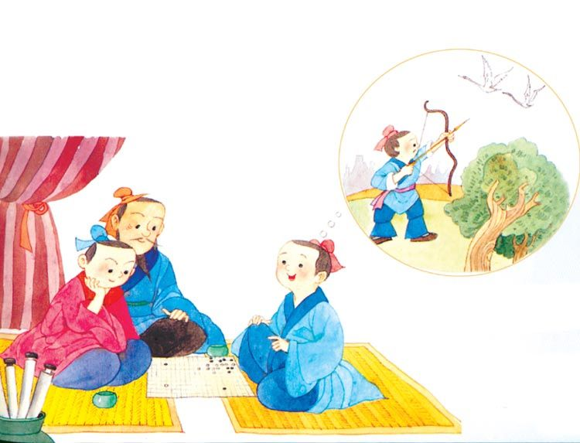
13、学棋

Slide 2
围棋 能手 另外 天鹅 棋艺 弓箭 长进 动作 专心致志 远近闻名 走了神儿

Slide 3
学 棋
他们跟谁学棋？为什么要跟他学棋呢？

Slide 4
古时候，有一位下围棋的能手，名叫秋，他的棋艺远近闻名。有两个学生拜秋为师，跟他学下棋。
能手
棋艺
远近闻名

Slide 5
学 棋
他们学棋的结果怎么样？

Slide 6
后来，一个学生成了出色的棋手，而另一个学生棋艺一直没有多大长进。
出色的棋手
没有多大长进

Slide 7
两个学生一起学习，同样的环境，同样的老师，可为什么会有不同的结果呢？
？

Slide 8
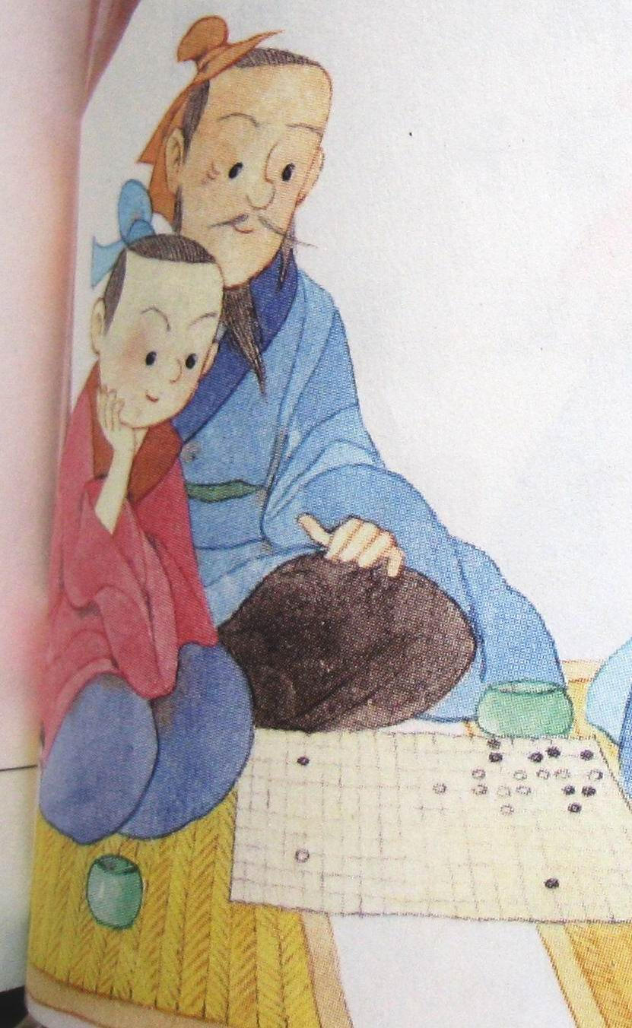
一个学生专心致志，一边听一边看老师在棋盘上布子，有不明白的地方还要问上几句。
专心致志
听
看
问

Slide 9
另一个学生呢，听着听着就走了神儿，好像看到一只美丽的天鹅正从远处飞来。他想，要是用弓箭把它射下来该有多好哇！想着想着，双手不由得做出了拉弓射箭的动作。老师发现了,提醒他注意听讲。可他只听了一会儿，又去想别的事了。
走了神儿
他
想
又去想

Slide 10
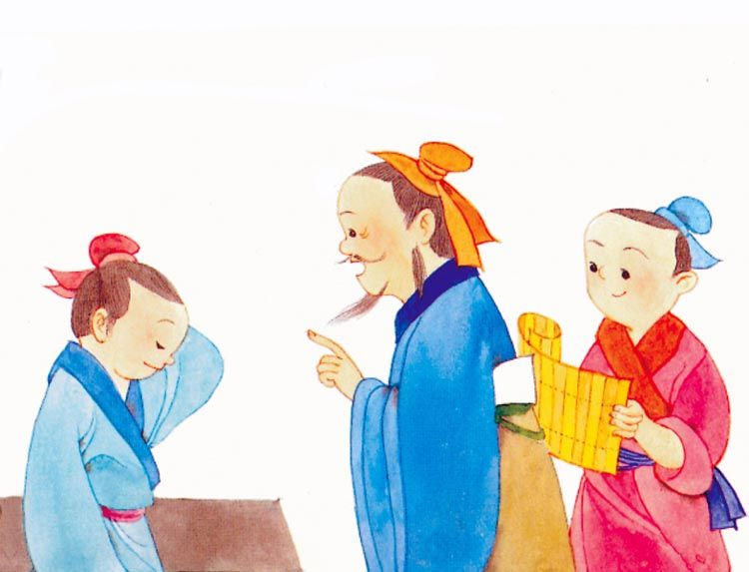
扩展：学习结束了，如果你是老师你会怎样教育这位学生？（用上“专心致志”和“走了神儿”。）

Slide 11
课堂练习：
1、根据课文内容填空。
两个学生拜下棋能手 为师。一个学生学习时 ，后来成了 ；另一个学生老是 ,结果 。 这个故事告诉我们：读书、学要 ，不要 。
课堂练习：
1、根据课文内容填空。
两个学生拜下棋能手 为师。一个学生学习时 ，后来成了 ；另一个学生老是 ,结果 这个故事告诉我们：读书、学要 ，不要 。
秋
专心致志
出色的棋手
走了神儿
没有长进
专心致志
三心二意
2、造句：一边… …一边

Slide 12
谢谢各位同仁的指导。

